Slide 1
Welkom
Seminar Leading Change
24 maart 2016

Slide 2
Programma
13.30-15.00 uur Plenaire spreker: Verandermanagement door Dirk Bannenberg 15.00-15.30 uur Pauze 15.30-17.00 uur Workshopkeuze 1: Stakeholdersmanagement ‘De logica van de irrationele gedachte’ door Noa van Saane
Zaal 1.2 15.30-17.00 uur Workshopkeuze 2: Hoe richt je een changemanagementproject in?’ door Pier Rozema
Zaal 1.4 15.30-17.00 uur Workshopkeuze 3: Hoe ga je als manager effectief om met verandering en wat voor impact heeft het op je medewerkers?’ door Sjoerd Slaa
Zaal 1.3 17.00-18.00 uur Borrel

Slide 3
Leading CHANGE
Dirk Bannenberg

Slide 4
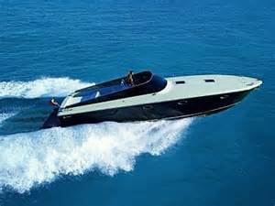
Sinterklaas en de Speedboot

Slide 5
Wat kiest u?
OF

Slide 6
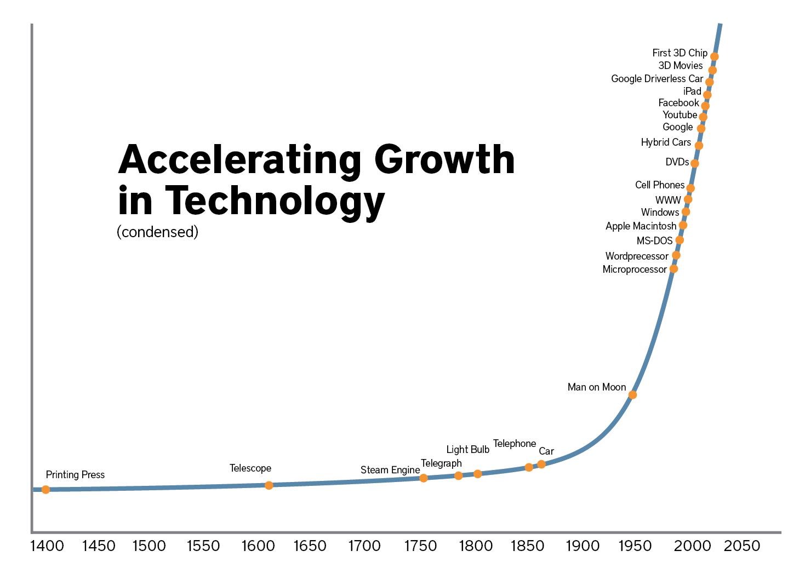
Vooruitgang

Slide 7
Reality Check
¾
50%
20-30%
20%
Miljarden

Slide 8
Even kennis maken
Unfreezing
Moving
Freezing
Kurt Lewin

Slide 9
Omgaan met verandering

Slide 10
Ons reptielenbrein

Slide 11
Leiderschap volgens ons

Slide 12
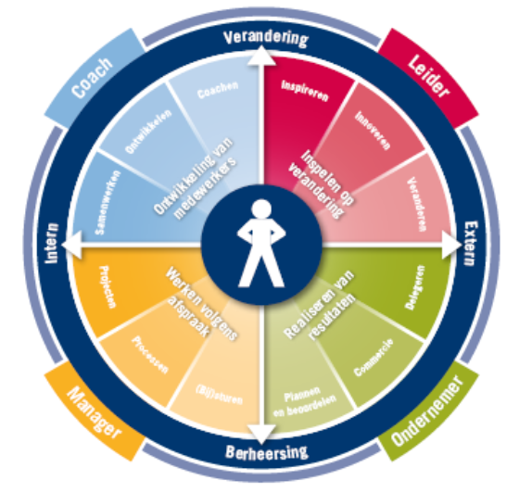
Leiderschap volgens ons

Slide 13
John F. Kotter

Slide 14
Thijs Homan
“Connected leadership”

Slide 15
Waar loopt u tegenaan bij het invoeren van veranderingen?

Slide 16
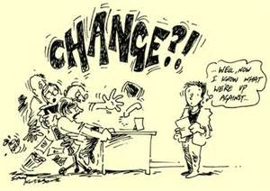
Weerstand
“Wanneer mensen zich geen eigenaar van een idee voelen, dan zijn ze er meestal op tegen, zelfs wanneer dit het beste voor ze is!”
“Ze houden niet van het idee gemanipuleerd te worden of zich een pion in het spel te voelen.”
“Verstandige leiders geven hun team
ruimte voor input en laten hen deelhebben
aan het veranderproces.”

Slide 17
Hoe reageren mensen
Hoe reageer ik op weerstand
Kennis van verander
processen
Zelfkennis
Theorie rondom verandering
Wat is mijn stijl van leiding geven
Omgevings bewustzijn
Wat is het krachten veld
Hoe sensitief ben ik

Slide 18
VRAGEN?

Slide 19
Programma
13.30-15.00 uur Plenaire spreker: Verandermanagement door Dirk Bannenberg 15.00-15.30 uur Pauze 15.30-17.00 uur Workshopkeuze 1: Stakeholdersmanagement ‘De logica van de irrationele gedachte’ door Noa van Saane
Zaal 1.2 15.30-17.00 uur Workshopkeuze 2: Hoe richt je een changemanagementproject in?’ door Pier Rozema
Zaal 1.4 15.30-17.00 uur Workshopkeuze 3: Hoe ga je als manager effectief om met verandering en wat voor impact heeft het op je medewerkers?’ door Sjoerd Slaa
Zaal 1.3 17.00-18.00 uur Borrel

